Slide 1
Μακροοικονομικές και αναδιανεμητικές τάσεις από μία αναμόρφωση του φορολογικού συστήματος στην Ελλάδα

Slide 2
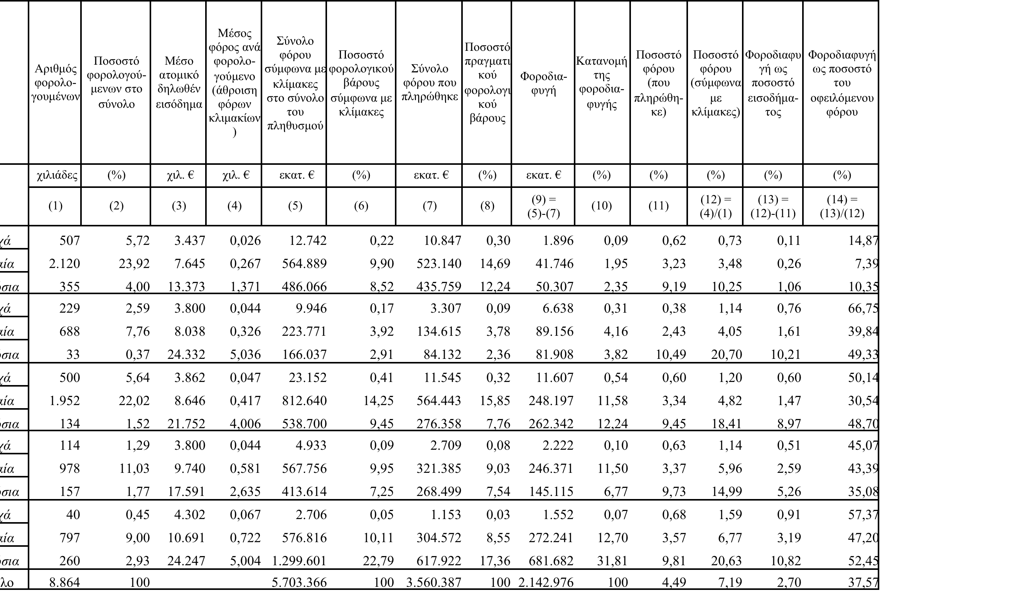
Φορολογική επιβάρυνση των νοικοκυριών από την άμεση φορολογία

Slide 3
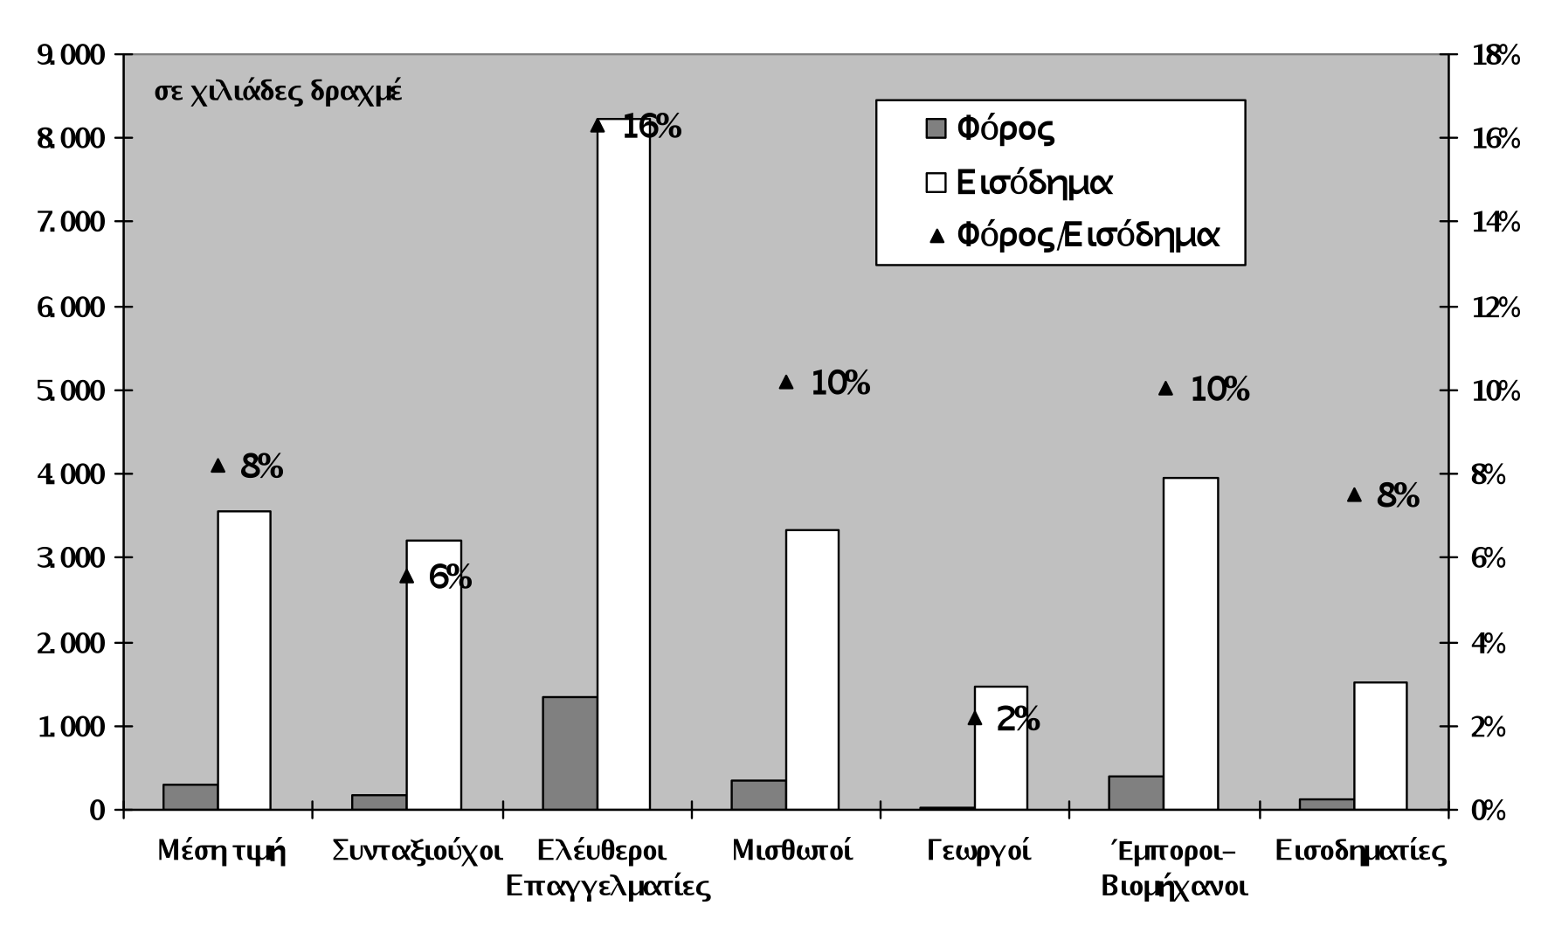
Δηλωθέν εισόδημα και φόρος ανά κατηγορία επαγγέλματος (ανά φορολογική δήλωση)

Slide 4
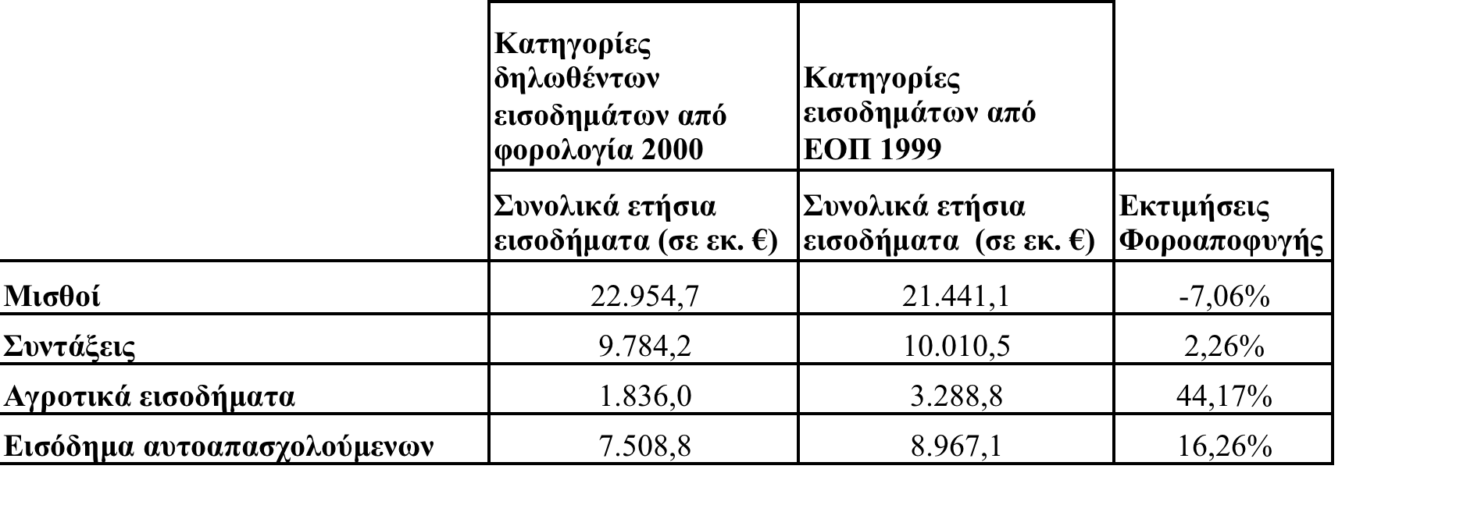
Εκτίμηση φοροαποφυγής (ποσοστιαίες διαφορές στα εισοδήματα που δηλώθηκαν στην ΕΟΠ 1999, και στη Φορολογία Εισοδήματος 2000)

Slide 5
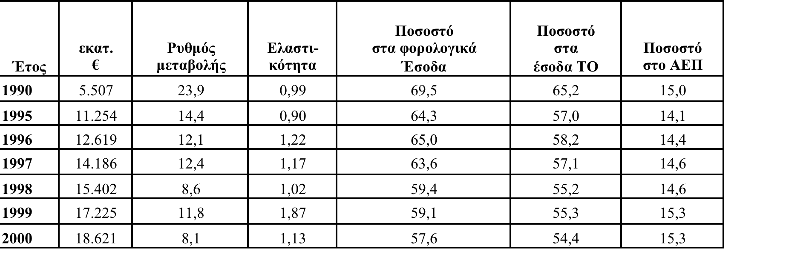
Η συμβολή των έμμεσων φόρων στον κρατικό προϋπολογισμό

Slide 6
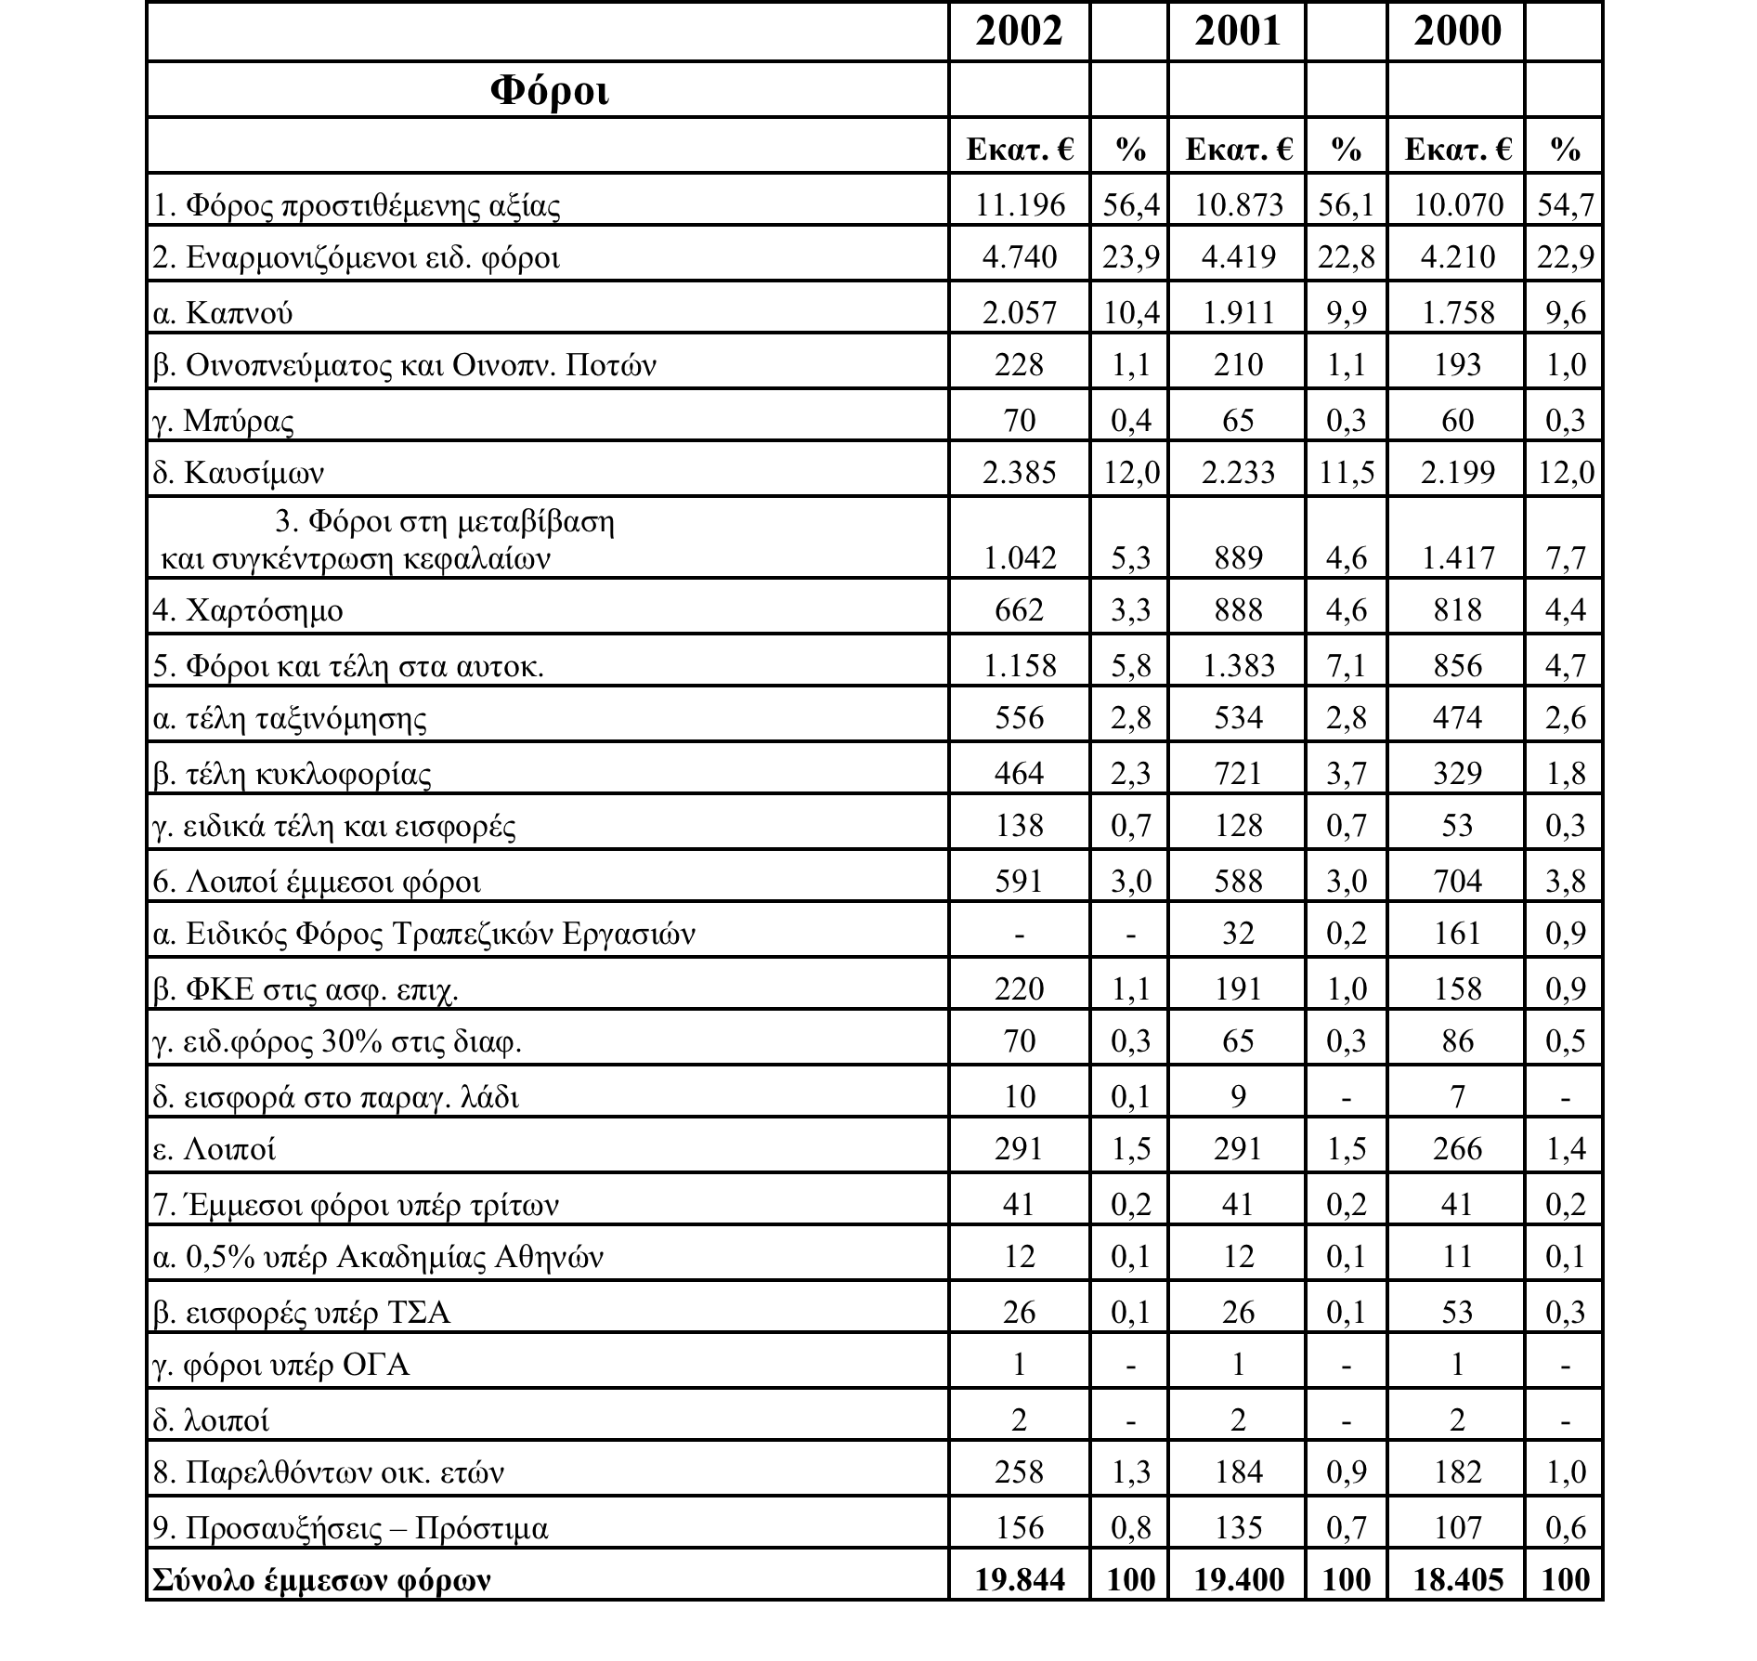
Η απόδοση των έμμεσων φόρων στην Ελλάδα την περίοδο 2000-2002

Slide 7
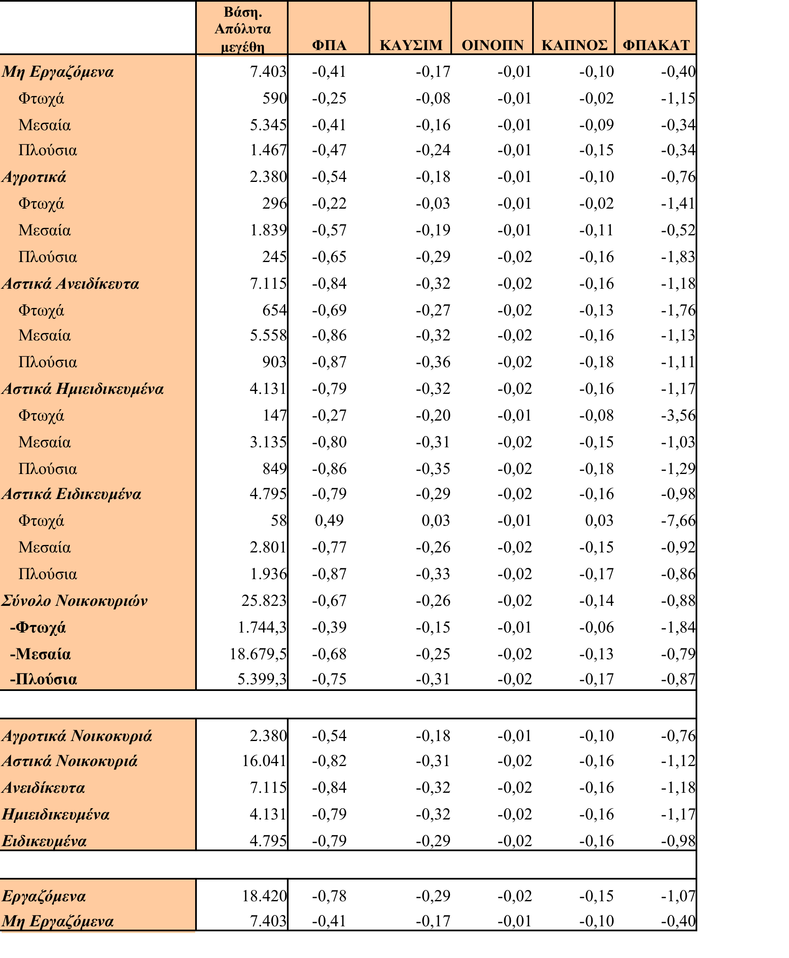
Ποσοστιαίες μεταβολές στα πραγματικά εισοδήματα των νοικοκυριών. (μετά τους φόρους)

Slide 8
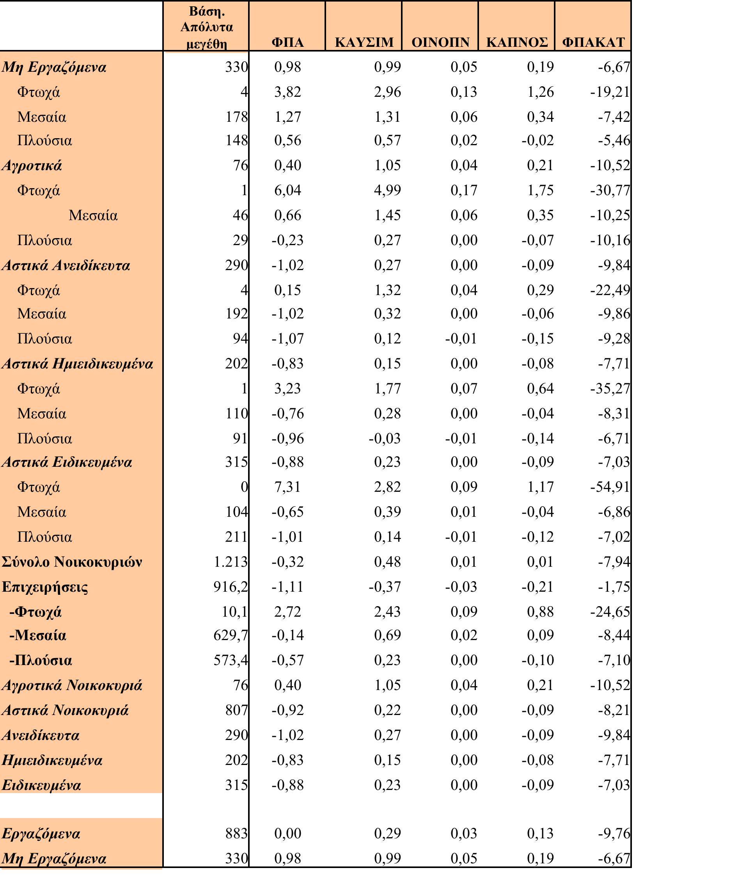
Επίδραση στα άμεσα έσοδα του δημοσίου από τα νοικοκυριά και τις επιχειρήσεις. (ποσοστιαίες μεταβολές σε σταθερές τιμές)

Slide 9
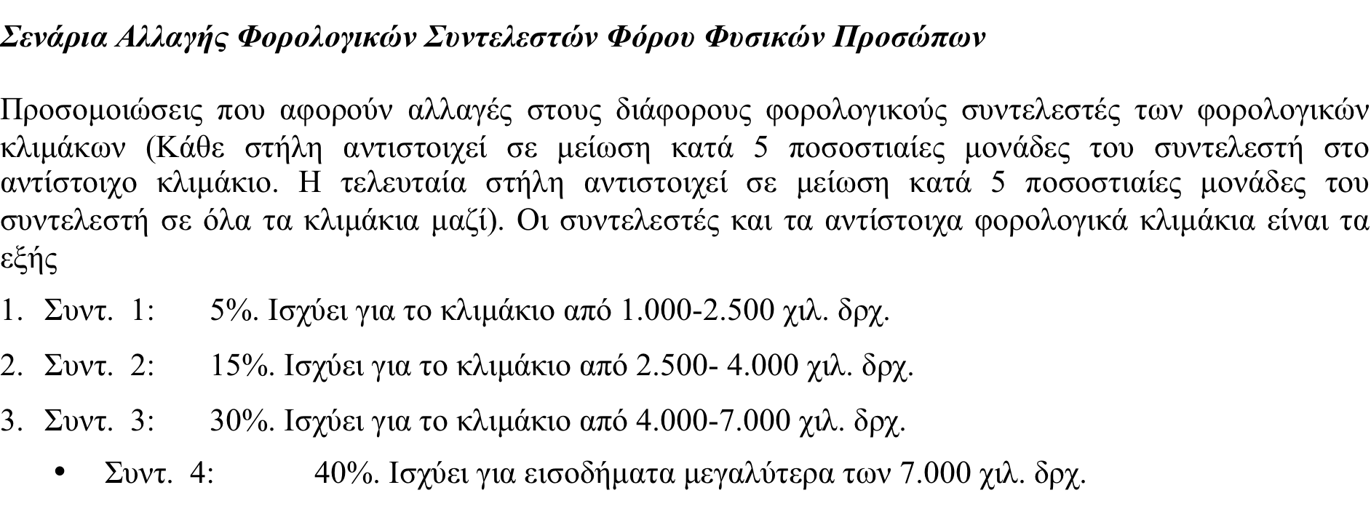

Slide 10
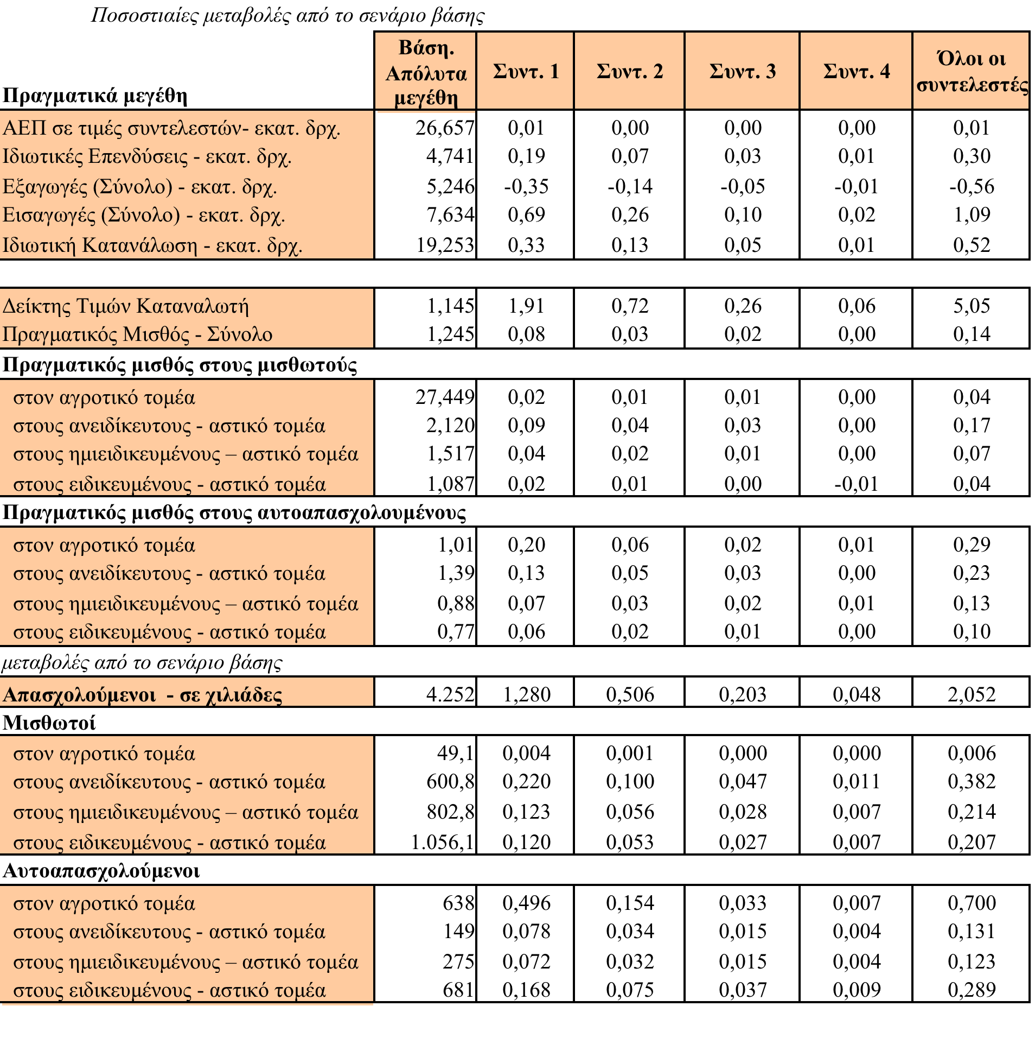
Επίδραση στα μακροοικονομικά μεγέθη της Ελληνικής οικονομίας

Slide 11
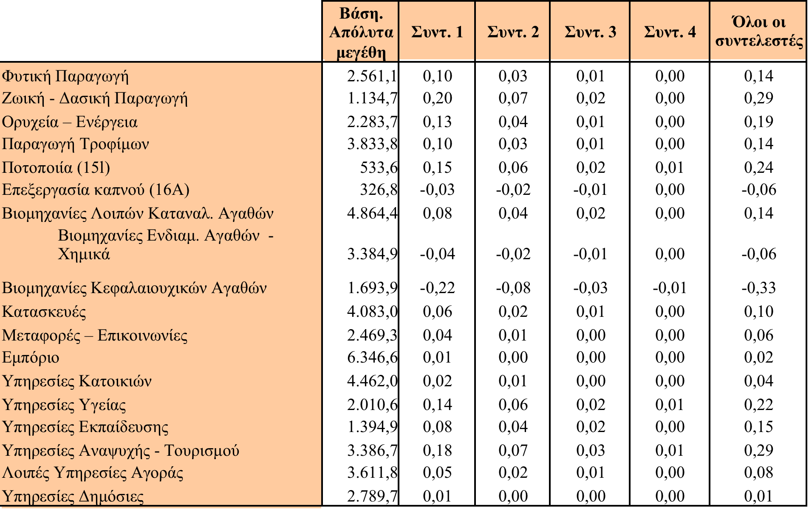
Ποσοστιαίες μεταβολές στην παραγωγή κατά κλάδο

Slide 12
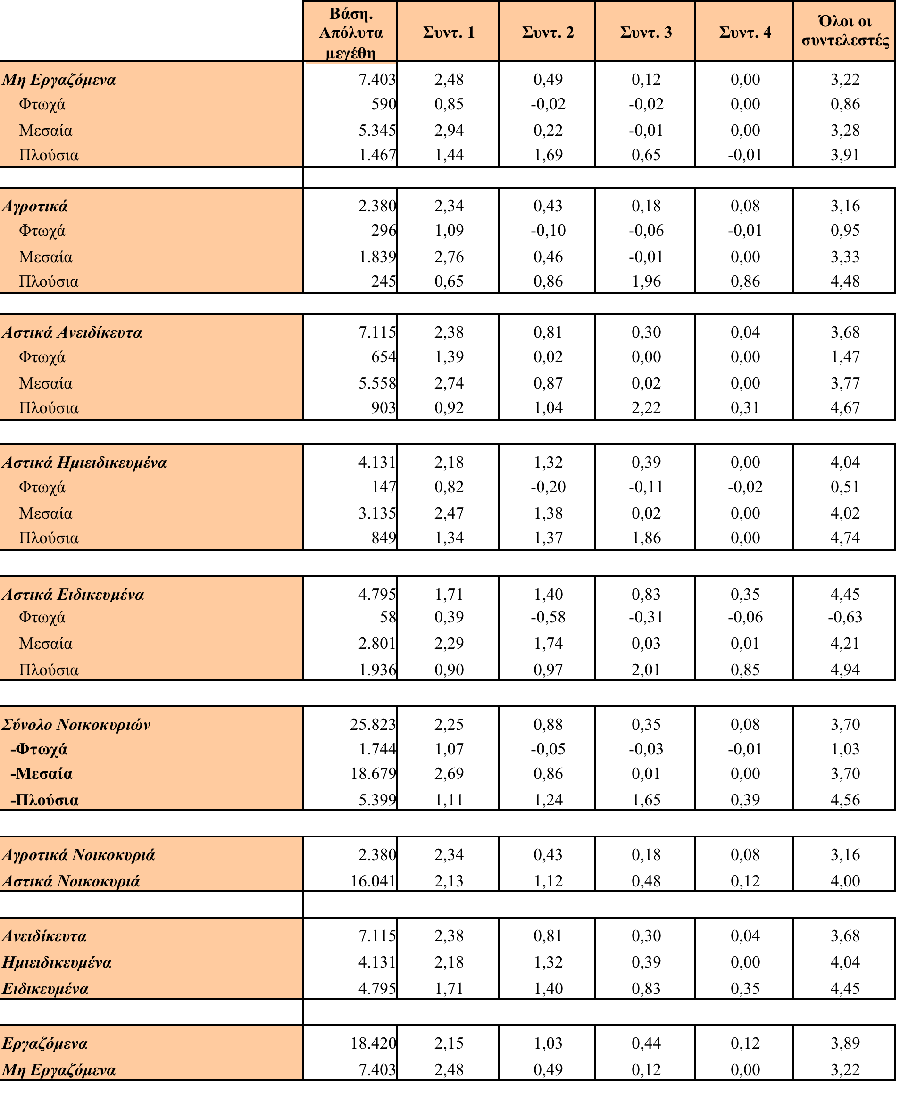
Ποσοστιαίες μεταβολές στα πραγματικά εισοδήματα των νοικοκυριών (μετά τους φόρους)

Slide 13
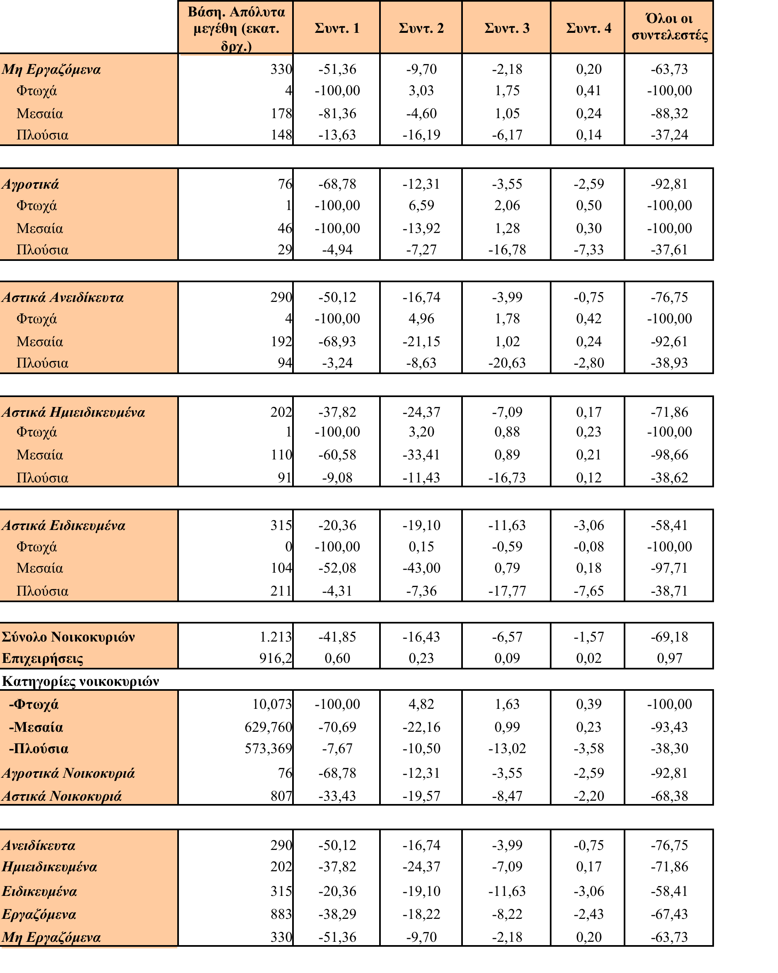
Επίδραση στα άμεσα έσοδα του δημοσίου από τα νοικοκυριά και τις επιχειρήσεις. (ποσοστιαίες μεταβολές σε σταθερές τιμές)

Slide 14
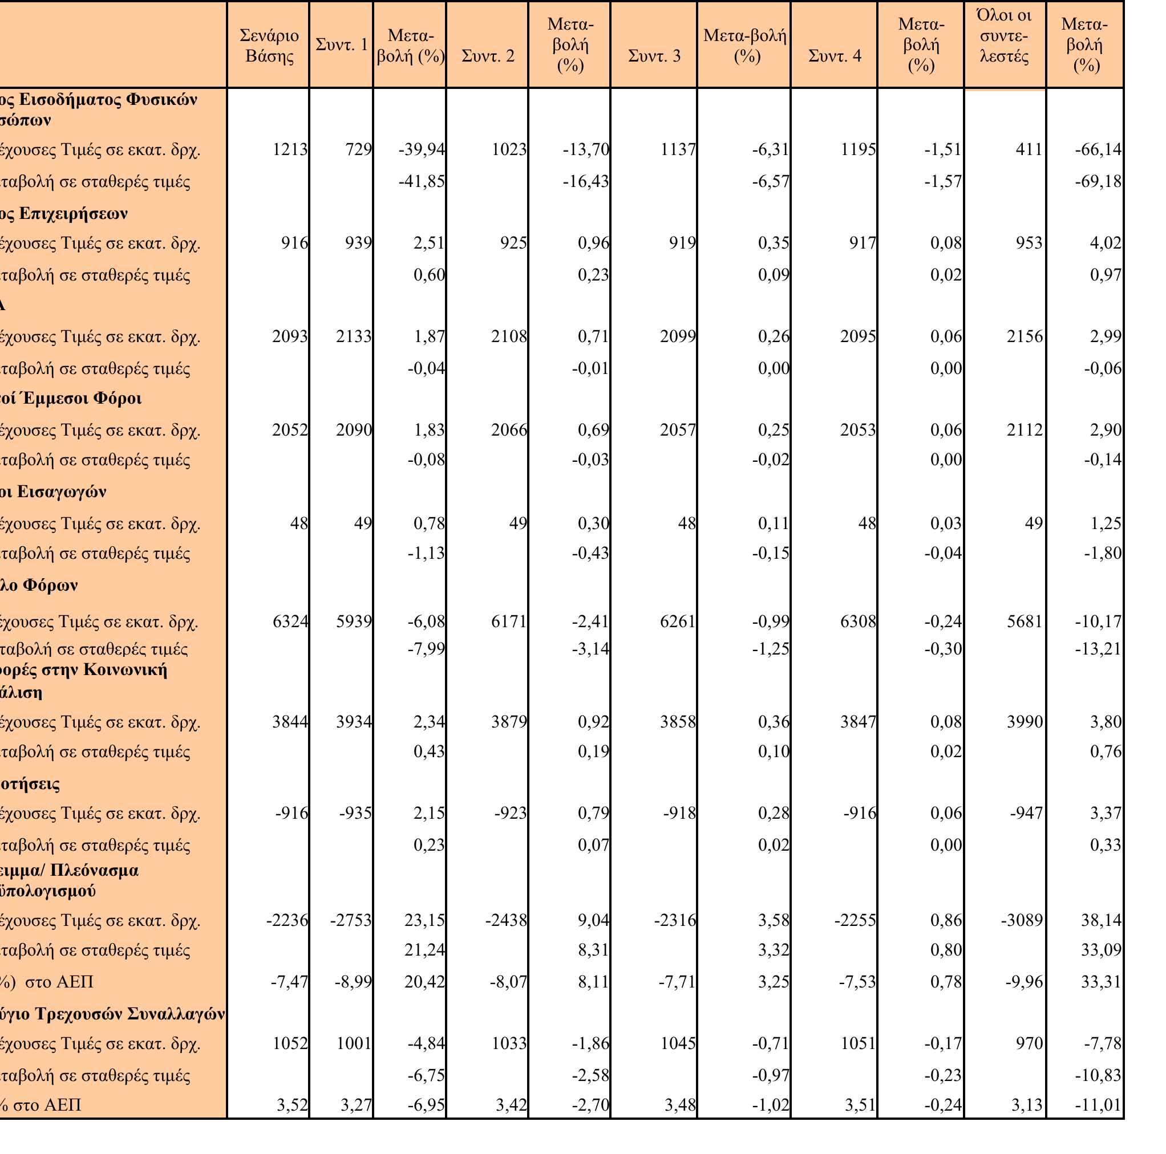
Επιπτώσεις στα δημόσια οικονομικά.

Slide 15


Slide 16
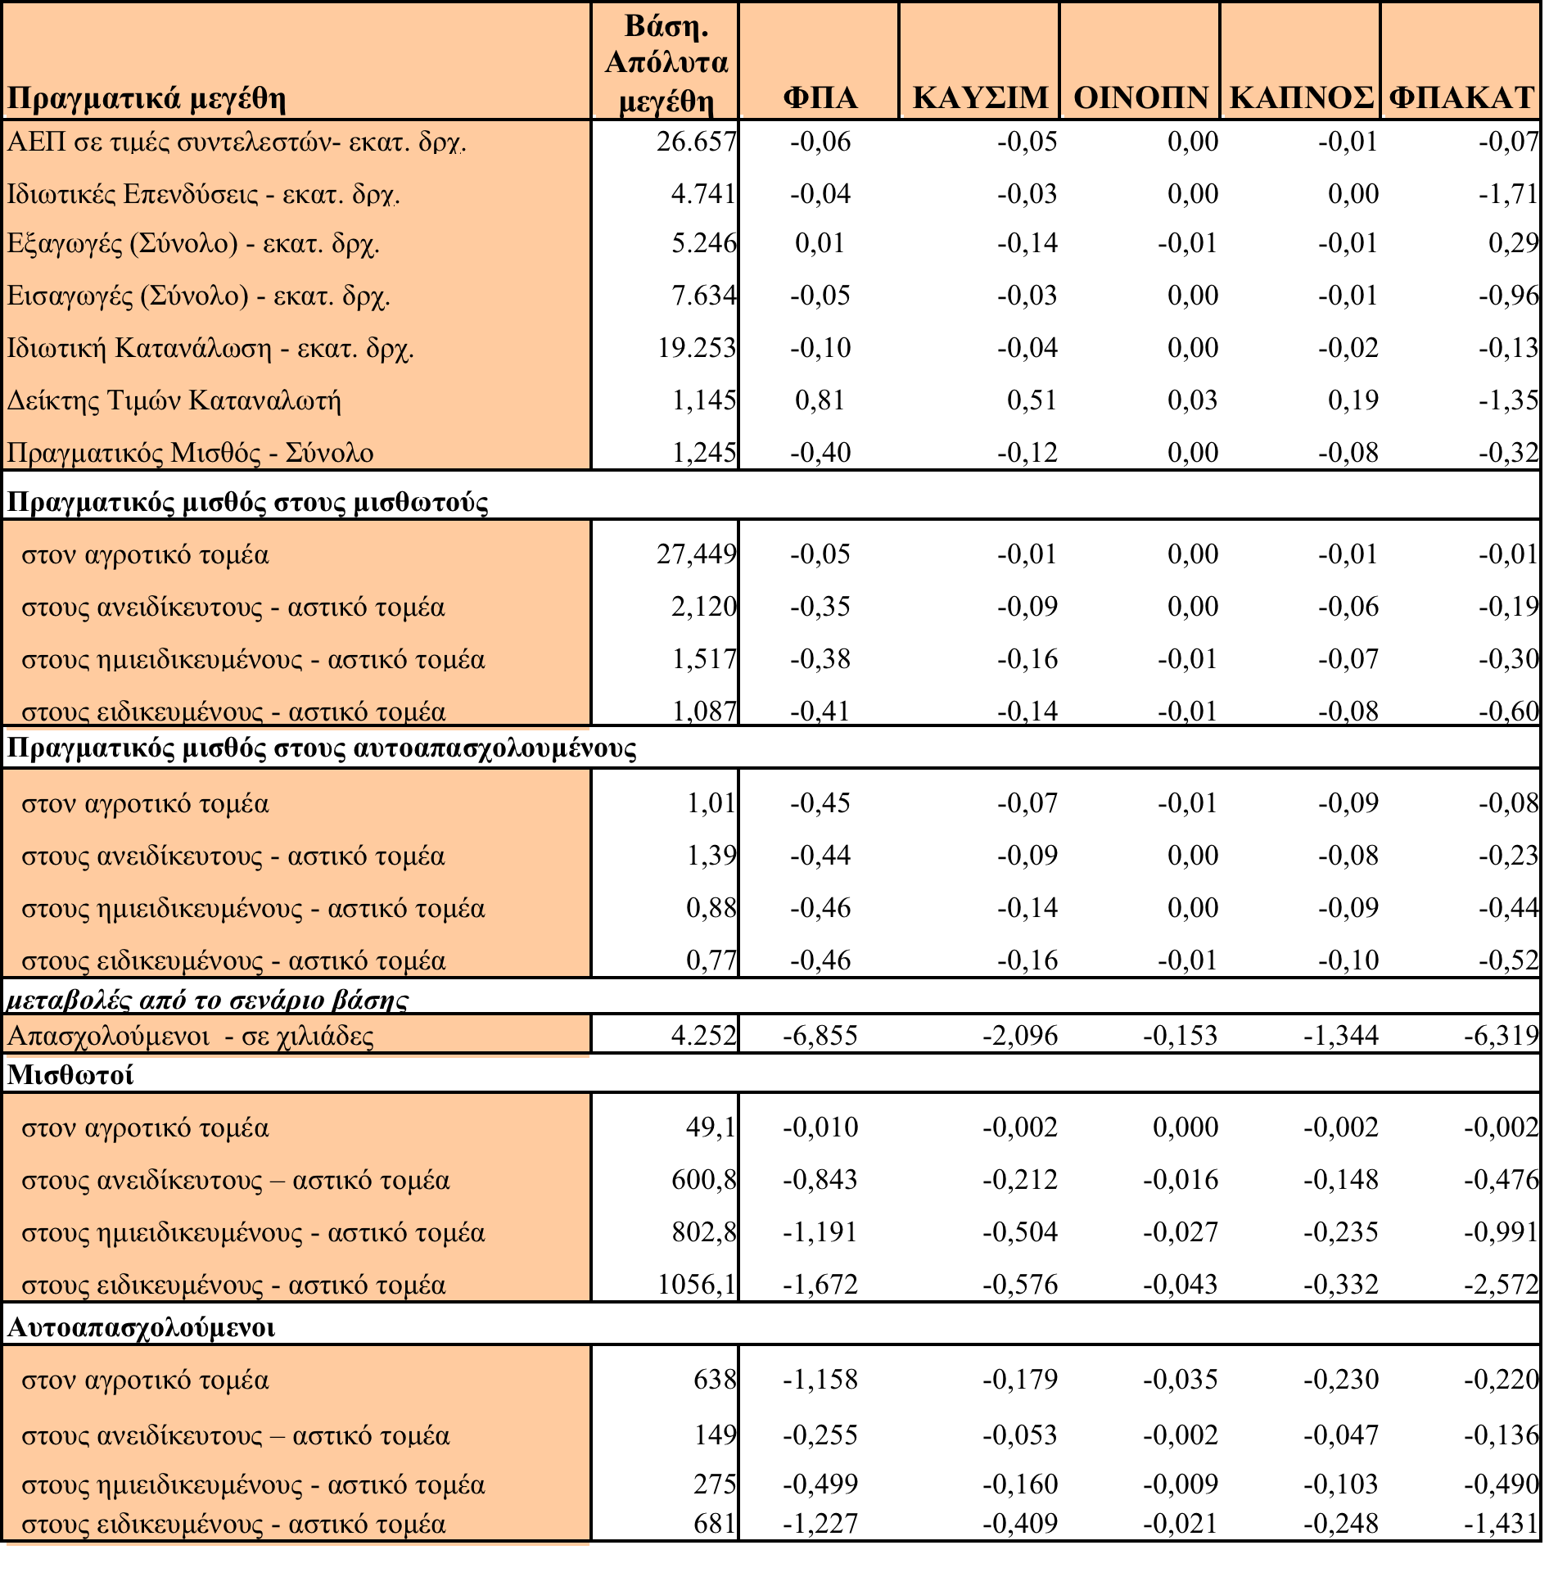
Επίδραση στα μακροοικονομικά μεγέθη της Ελληνικής οικονομίας.
(Ποσοστιαίες μεταβολές)

Slide 17
Ποσοστιαίες μεταβολές στα πραγματικά εισοδήματα των νοικοκυριών. (μετά τους φόρους)

Slide 18
Επίδραση στα άμεσα έσοδα του δημοσίου από τα νοικοκυριά και τις επιχειρήσεις. (ποσοστιαίες μεταβολές σε σταθερές τιμές)

Slide 19
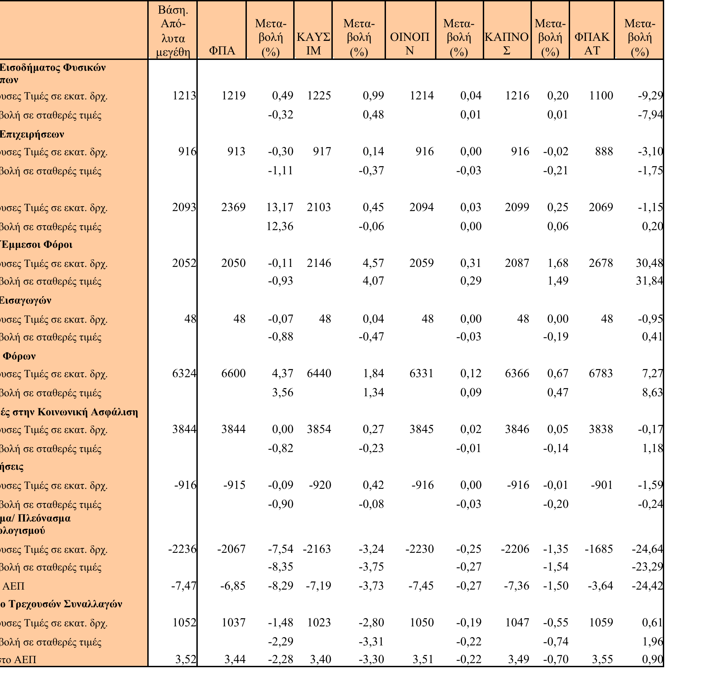
Επιπτώσεις στα δημόσια οικονομικά.

Slide 20
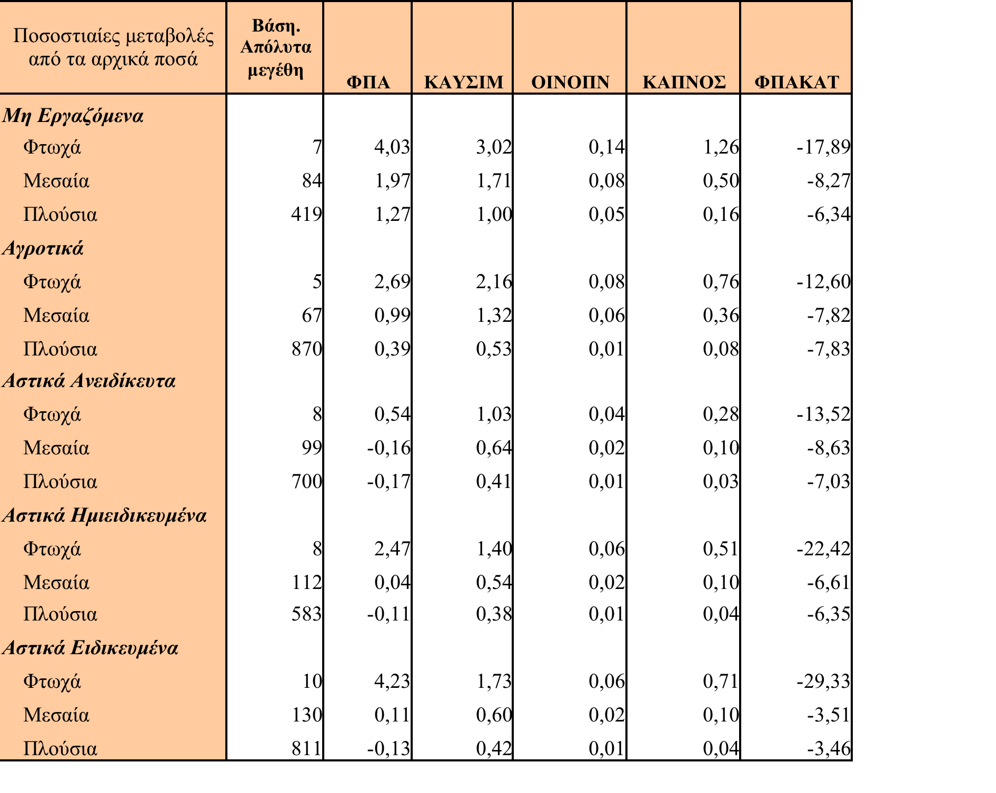
Επιπτώσεις στον μέσο φόρο ανά φορολογούμενο κατά κατηγορία νοικοκυριών.

Slide 21
Σενάρια αύξησης των εισφορών κοινωνικής ασφάλισης και μείωσης της φοροδιαφυγής
Η στήλη ΚΑ υποθέτει ότι οι συντελεστές κοινωνικής ασφάλισης μειώνονται κατά 10%. Η στήλη ΠΕΡ υποθέτει ότι όλοι οι φόροι περιουσίας αυξάνονται κατά 10%. Η στήλη ΦΟΡ1 υποθέτει ότι το επίπεδο φοροδιαφυγής των φορολογουμένων μειώνεται κατά 10%, η στήλη ΦΟΡ5 υποθέτει ότι το επίπεδο φοροδιαφυγής των φορολογουμένων μειώνεται κατά 50%.

Slide 22
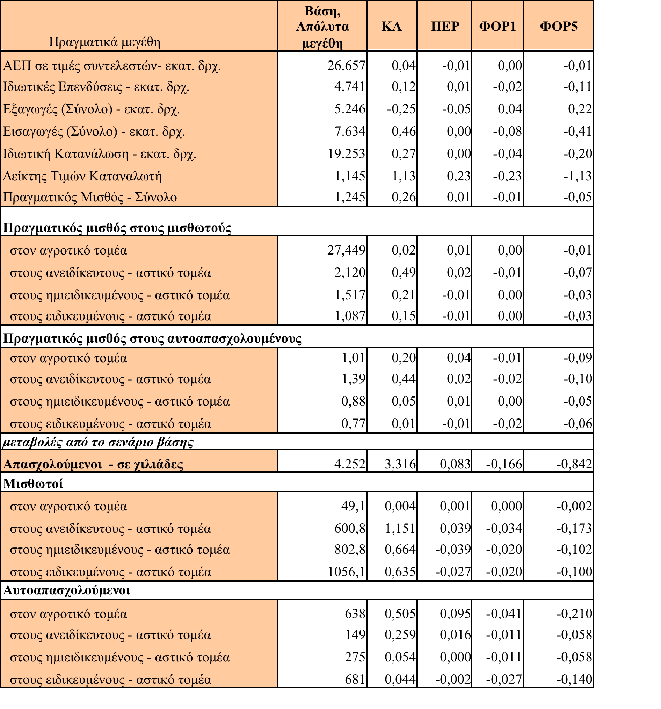
Επίδραση στα μακροοικονομικά μεγέθη της Ελληνικής οικονομίας. (Ποσοστιαίες μεταβολές)

Slide 23
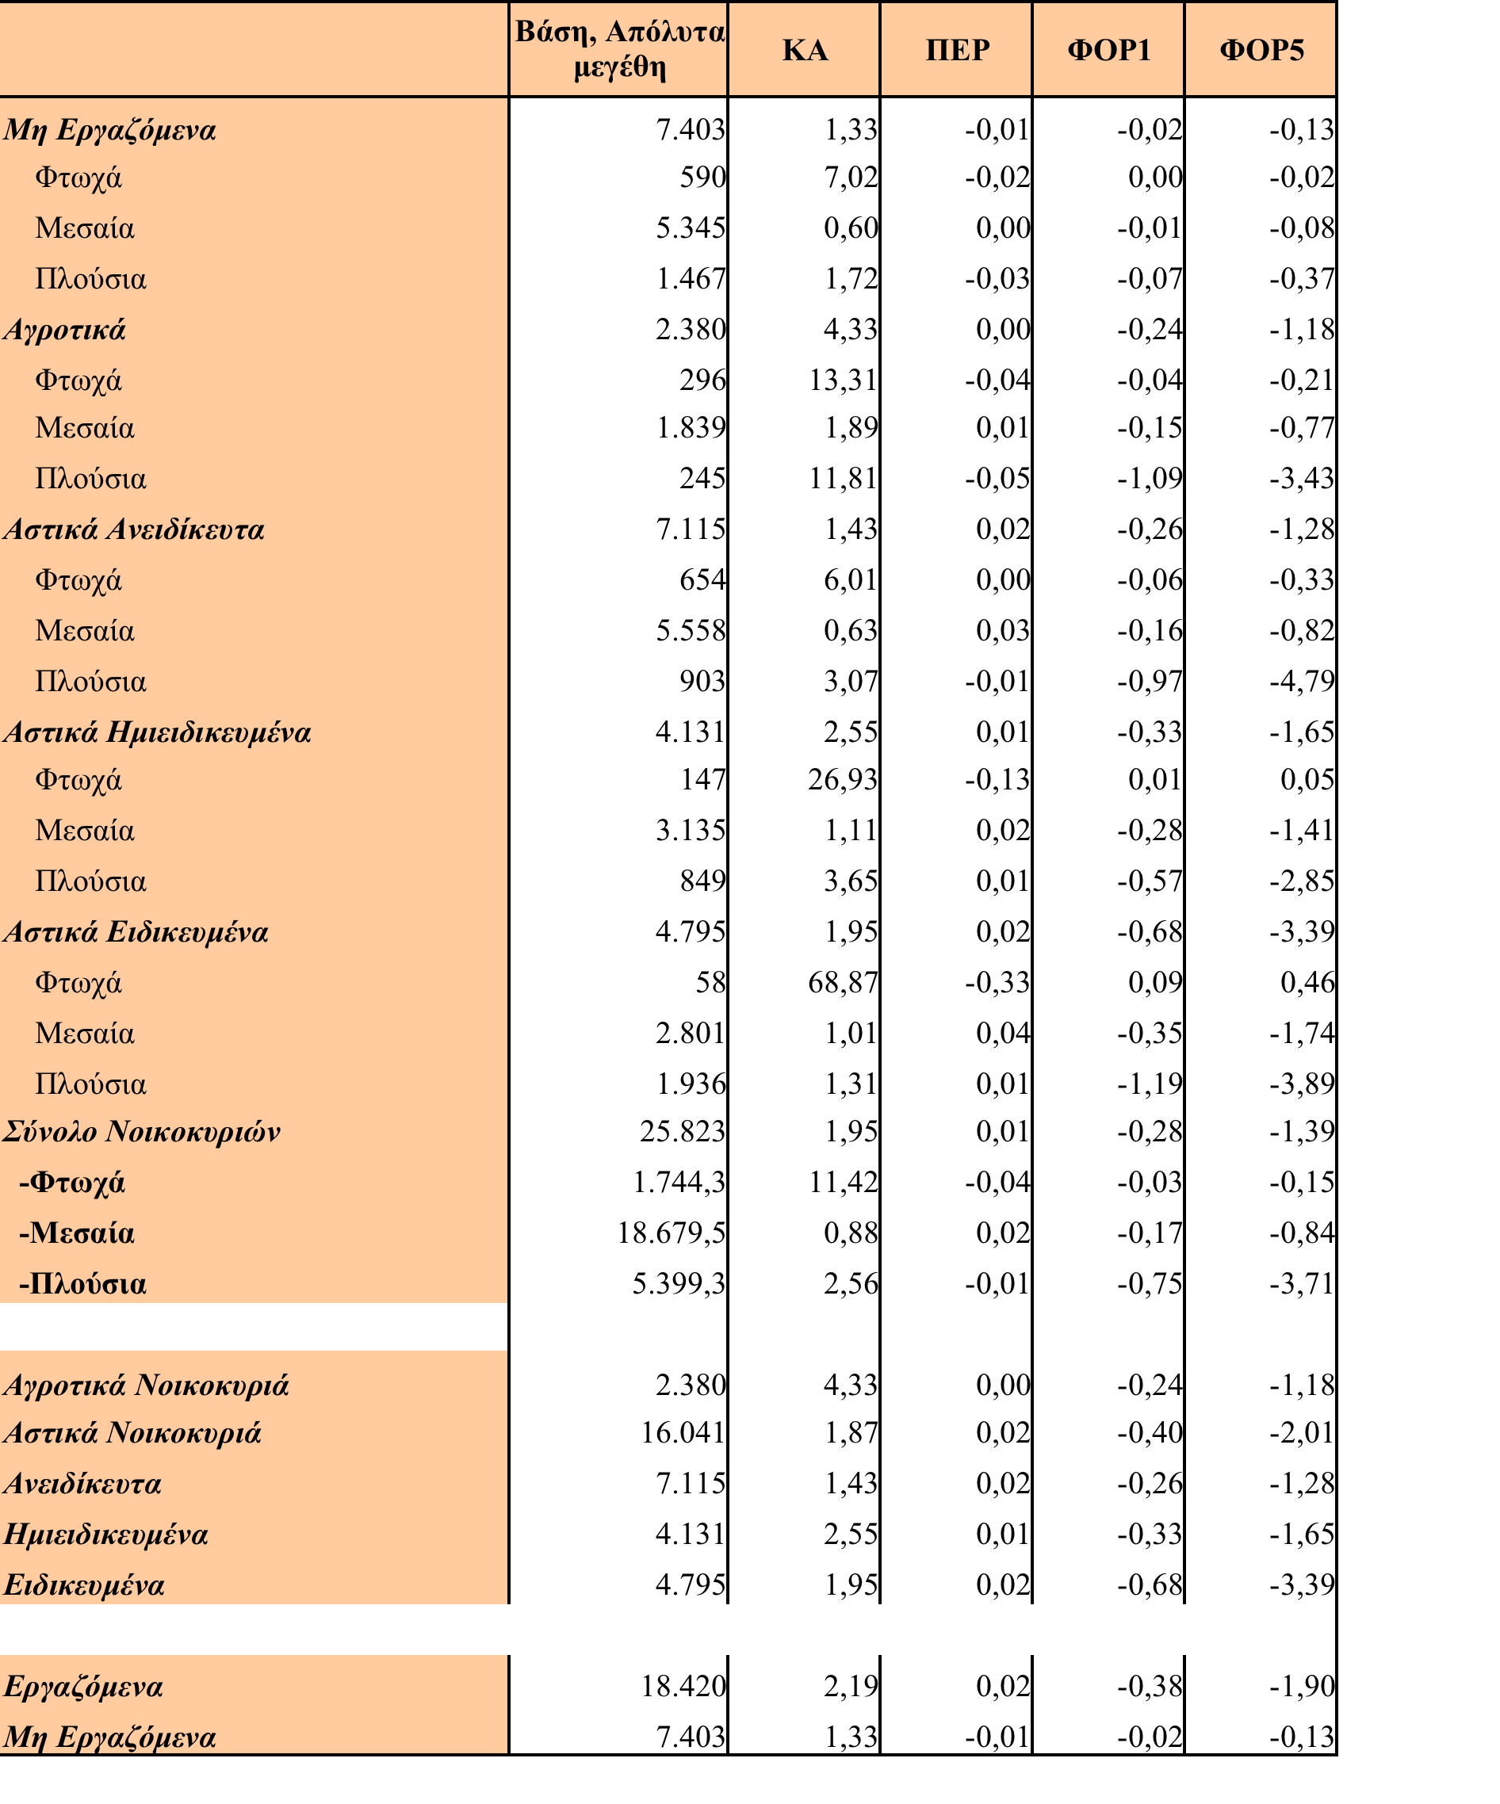
Ποσοστιαίες μεταβολές στα πραγματικά εισοδήματα των νοικοκυριών.(μετά τους φόρους)

Slide 24
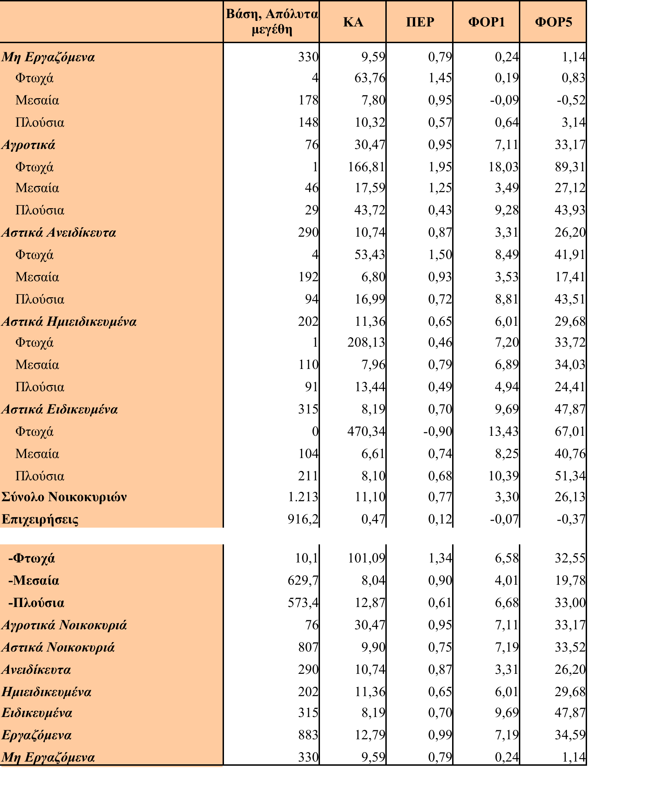
Επίδραση στα άμεσα έσοδα του δημοσίου από τα νοικοκυριά και τις επιχειρήσεις. (ποσοστιαίες μεταβολές σε σταθερές τιμές)

Slide 25
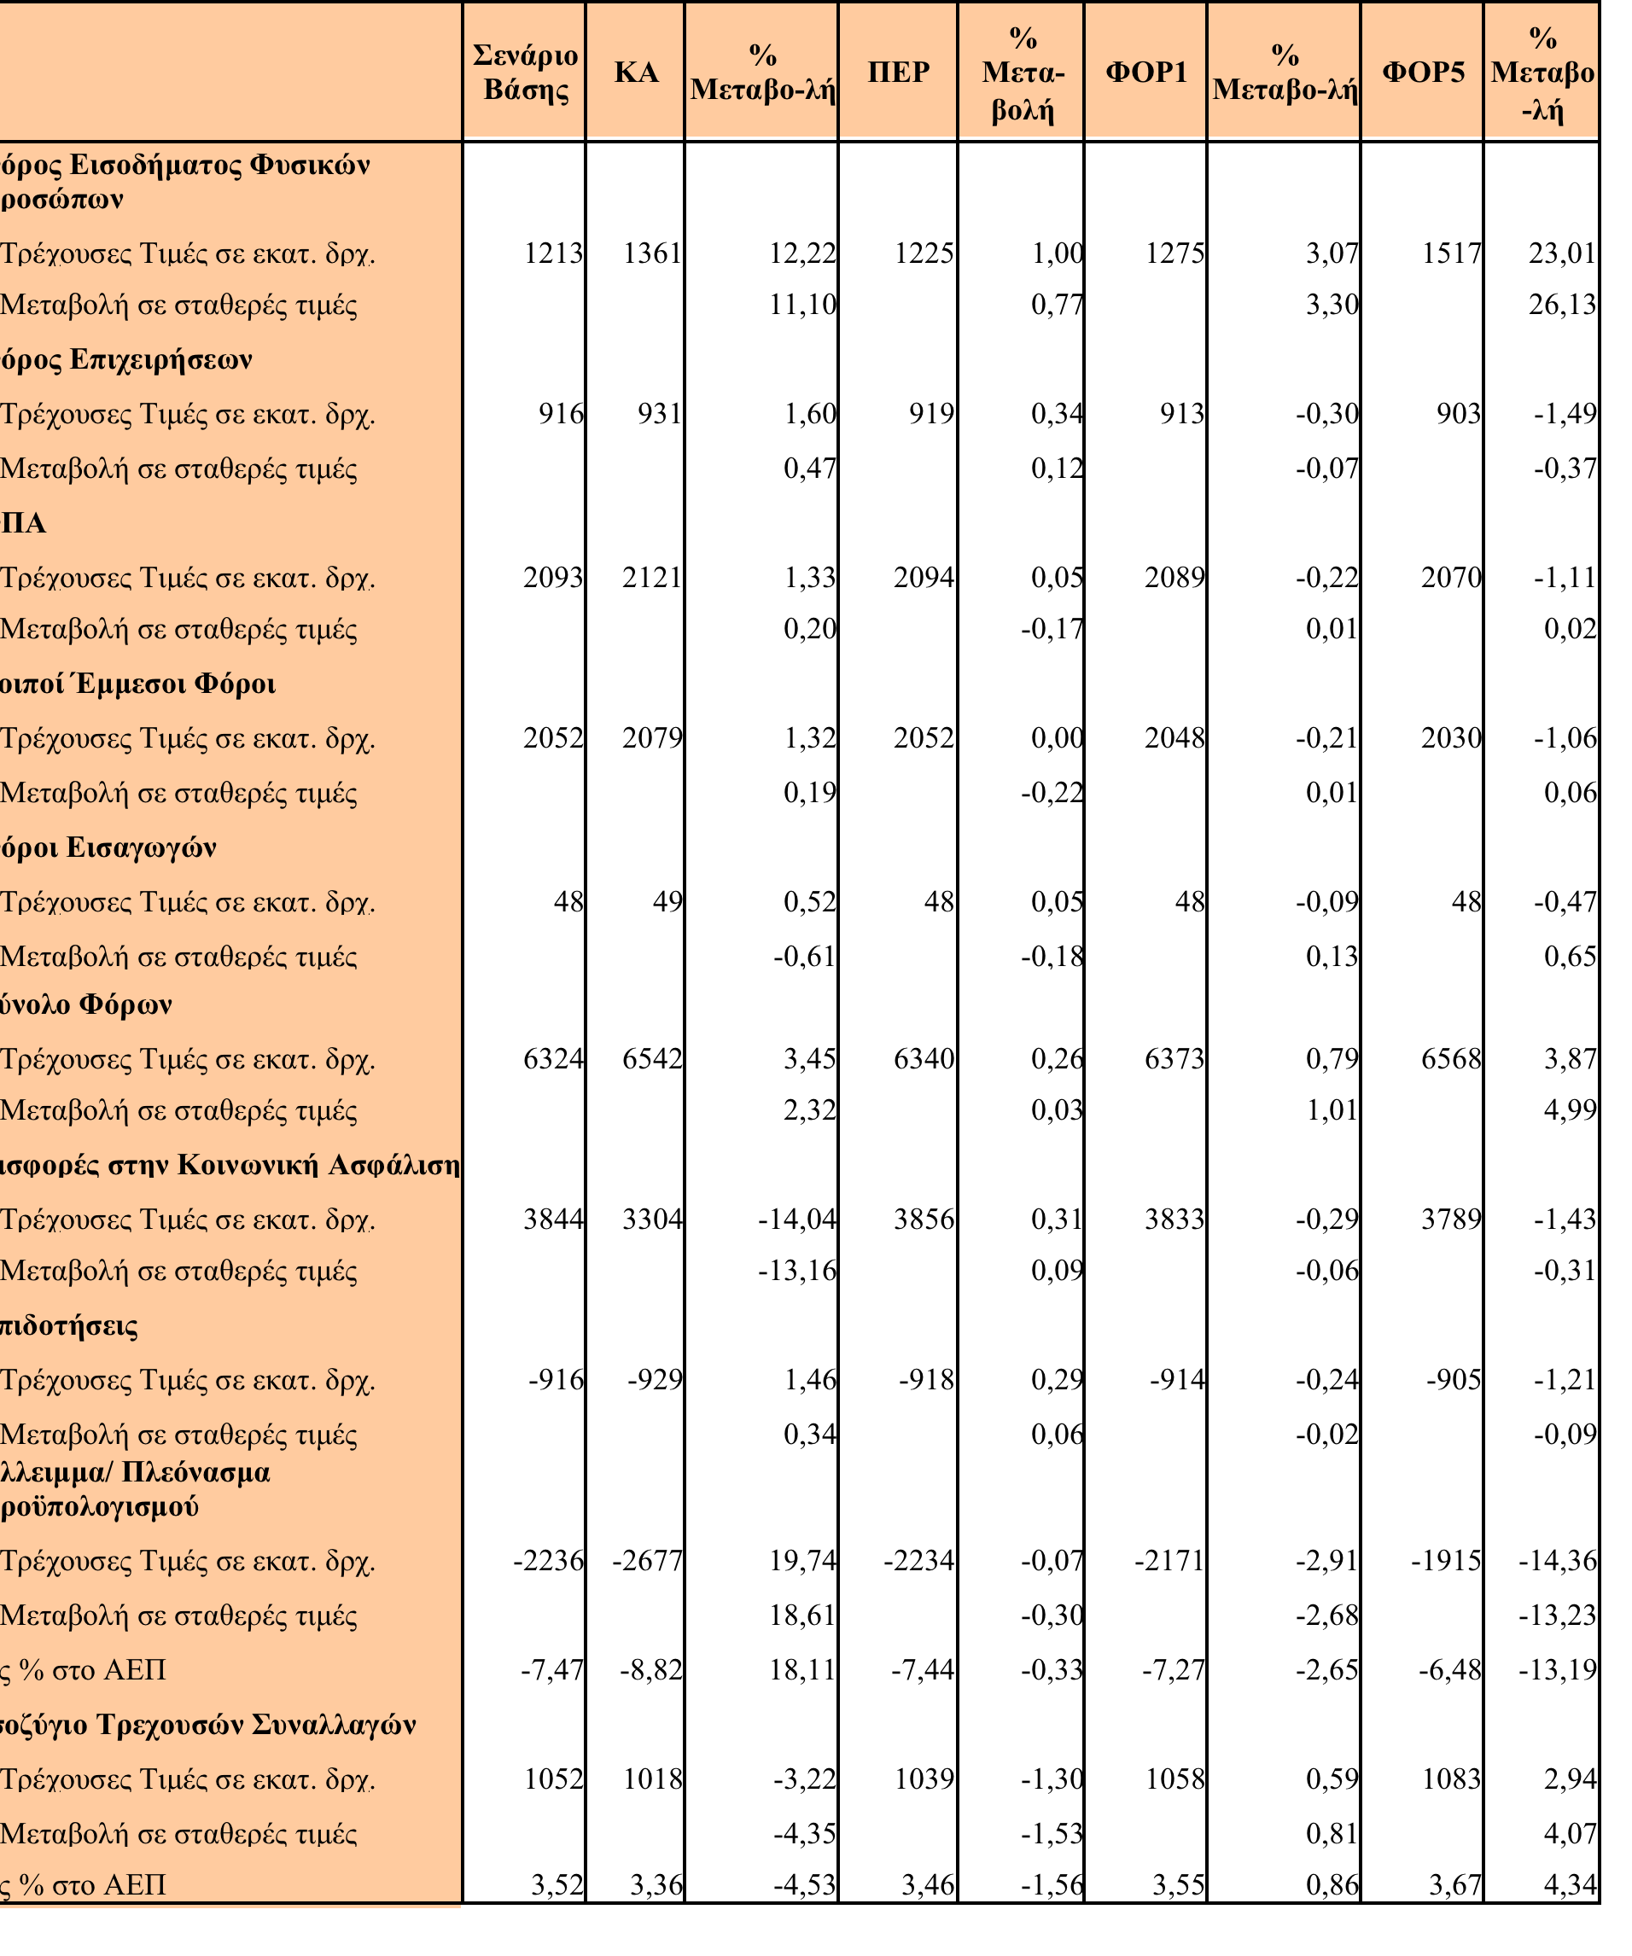
Επιπτώσεις στα δημόσια οικονομικά.

Slide 26
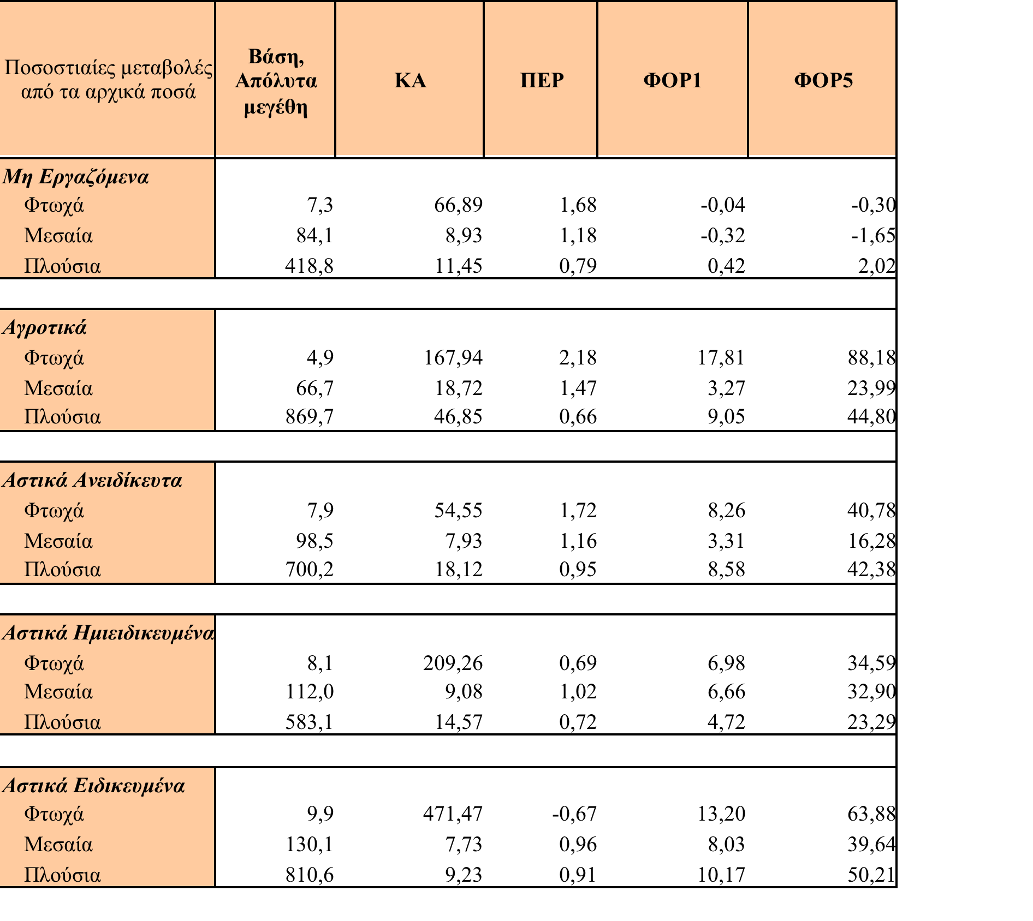
Επιπτώσεις στον μέσο φόρο ανά φορολογούμενο κατά κατηγορία νοικοκυριών.

Slide 27
Επιπτώσεις από την αλλαγή διάφορων φόρων στην ελληνική οικονομία με σταθερές ονομαστικές αμοιβές και έλεγχος ευρωστίας των αποτελεσμάτων
Σενάριο 1. Όλοι οι έμμεσοι φόροι αυξάνονται κατά 10%. Το σενάριο αυτό δεν δείχθηκε στο προηγούμενο κεφάλαιο καθόσον μόνο οι επιπτώσεις από φορολογικές αλλαγές σε συγκεκριμένους έμμεσους φόρους δείχθηκαν, και έτσι εδώ δείχνεται το σενάριο και με μεταβλητές αμοιβές (Στήλη ΕΦ+10 ΜΑ) καθώς και το ίδιο σενάριο με σταθερές ονομαστικές αμοιβές (Στήλη ΕΦ+10 ΣΑ).
Σενάριο 2. Όλοι οι φορολογικοί συντελεστές άμεσων φόρων φυσικών προσώπων μειώνονται κατά 5 ποσοστιαίες μονάδες (Στήλη ΣΥΝΤ-5 ΣΑ). Το σενάριο αυτό με μεταβλητές αμοιβές δείχθηκε σαν στήλη ‘’Όλοι οι συντελεστές’’ στους πίνακες 5.1-5.7.
Σενάριο 3. Τα όρια σε όλες τις φορολογικές κλίμακες αυξάνονται κατά 1 εκατομμύριο (Στήλη ΚΛ+1 ΣΑ). Το σενάριο αυτό με μεταβλητές αμοιβές δείχθηκε σαν στήλη ‘’Όλα τα όρια’’ στους πίνακες 5.8-5.14.
Σενάριο 4. Όλοι οι συντελεστές ΦΠΑ αυξάνονται κατά μία ποσοστιαία μονάδα (ΦΠΑ+1 ΣΑ). Το σενάριο αυτό με μεταβλητές αμοιβές εργασίας δείχθηκε στην στήλη ΦΠΑ στους πίνακες 5.15-5.21.
Σενάριο 6. Το επίπεδο της φοροδιαφυγής μειώνεται κατά 50% (Στήλη ΦΟΡ5 ΣΑ) Το σενάριο αυτό με μεταβλητές αμοιβές δείχθηκε σαν στήλη ‘’ΦΟΡ5’’ στους πίνακες 5.22-5.28.
Οι στήλες αντιστοιχούν στα εξής σενάρια:
ΕΦ+10 ΜΑ. Όλοι οι έμμεσοι φόροι αυξάνονται κατά 10% με μεταβλητές αμοιβές.
ΕΦ+10 ΣΑ . Όλοι οι έμμεσοι φόροι αυξάνονται κατά 10% με σταθερές αμοιβές
ΣΥΝΤ-5 ΣΑ. Όλοι οι φορολογικοί συντελεστές άμεσων φόρων φυσικών προσώπων μειώνονται κατά 5 ποσοστιαίες μονάδες
ΚΛ+1 ΣΑ. Τα όρια σε Όλες τις φορολογικές κλίμακες αυξάνονται κατά 1 εκατομμύριο
ΦΠΑ+1 ΣΑ. Όλοι οι συντελεστές ΦΠΑ αυξάνονται κατά μία ποσοστιαία μονάδα ΦΟΡ5 ΣΑ
ΦΟΡ5 ΣΑ. Το επίπεδο της φοροδιαφυγής μειώνεται κατά 50%

Slide 28
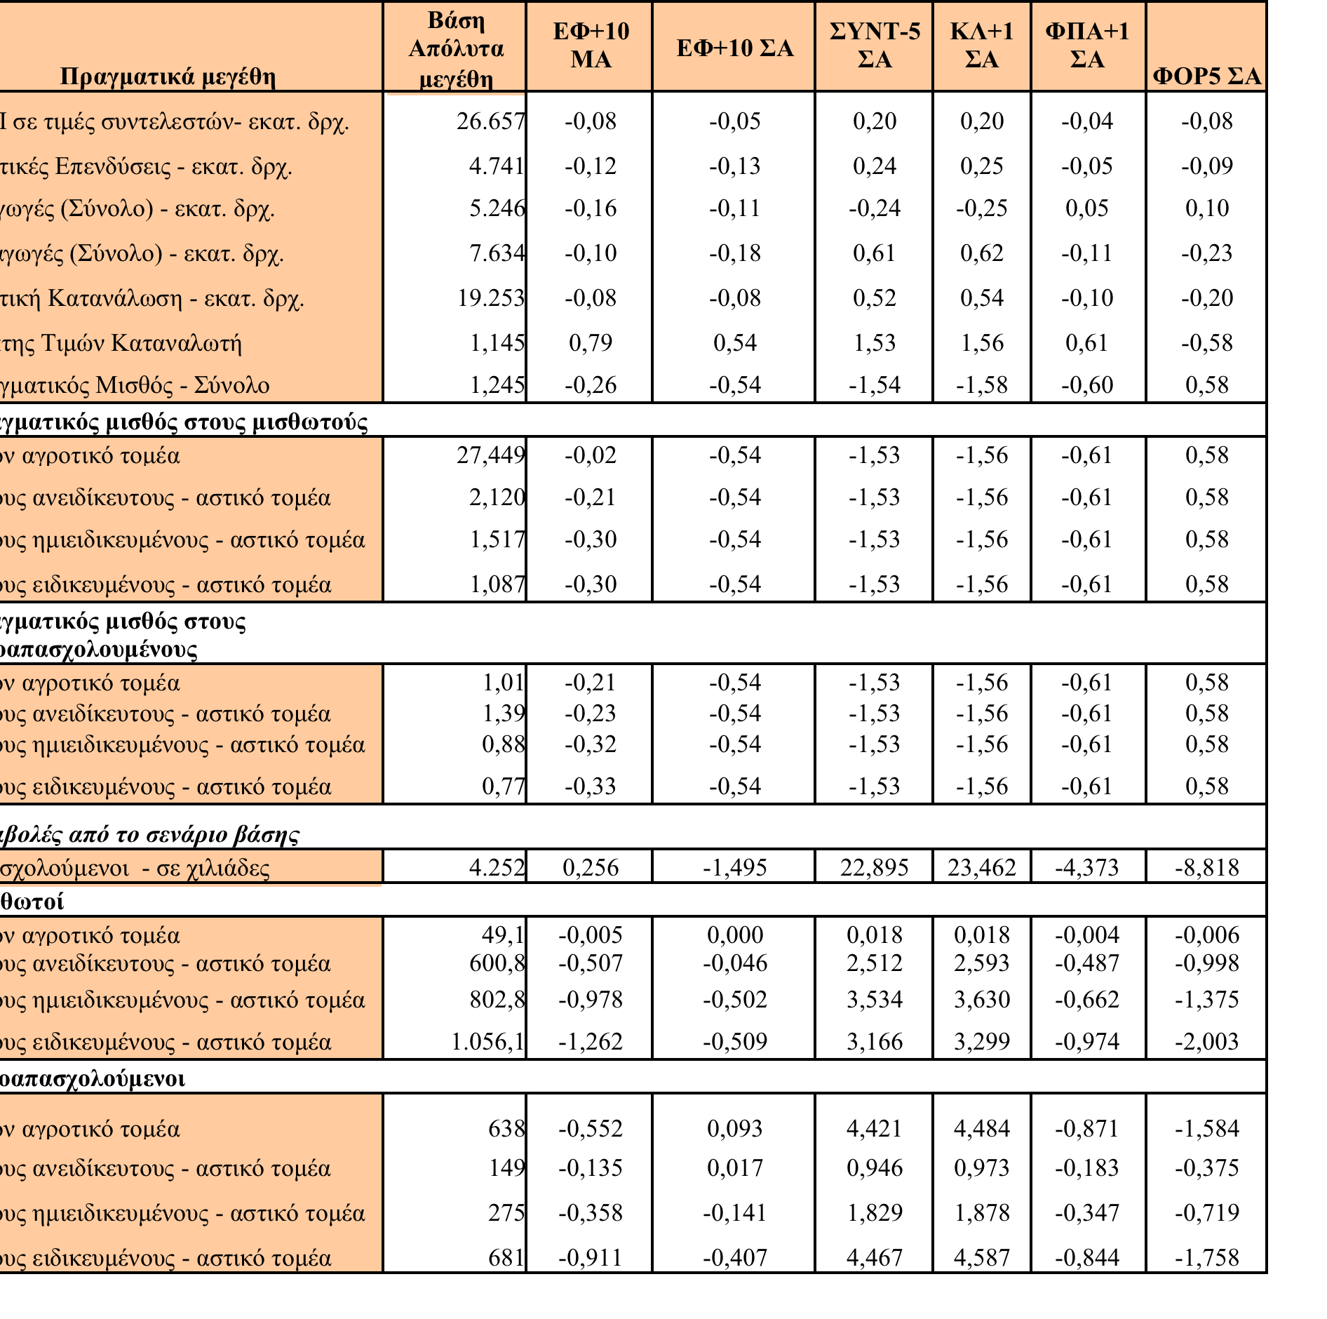
Επίδραση στα μακροοικονομικά μεγέθη της Ελληνικής οικονομίας.

Slide 29
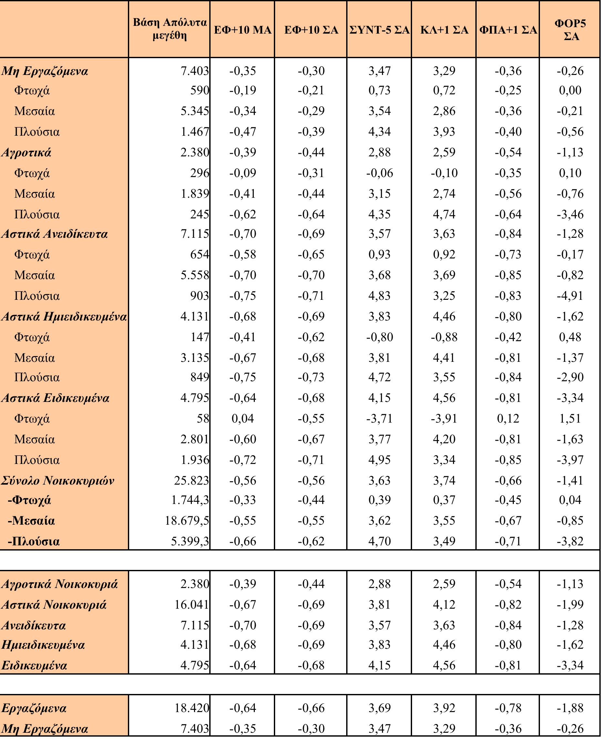
Ποσοστιαίες μεταβολές στα πραγματικά εισοδήματα των νοικοκυριών (μετά τους φόρους)

Slide 30
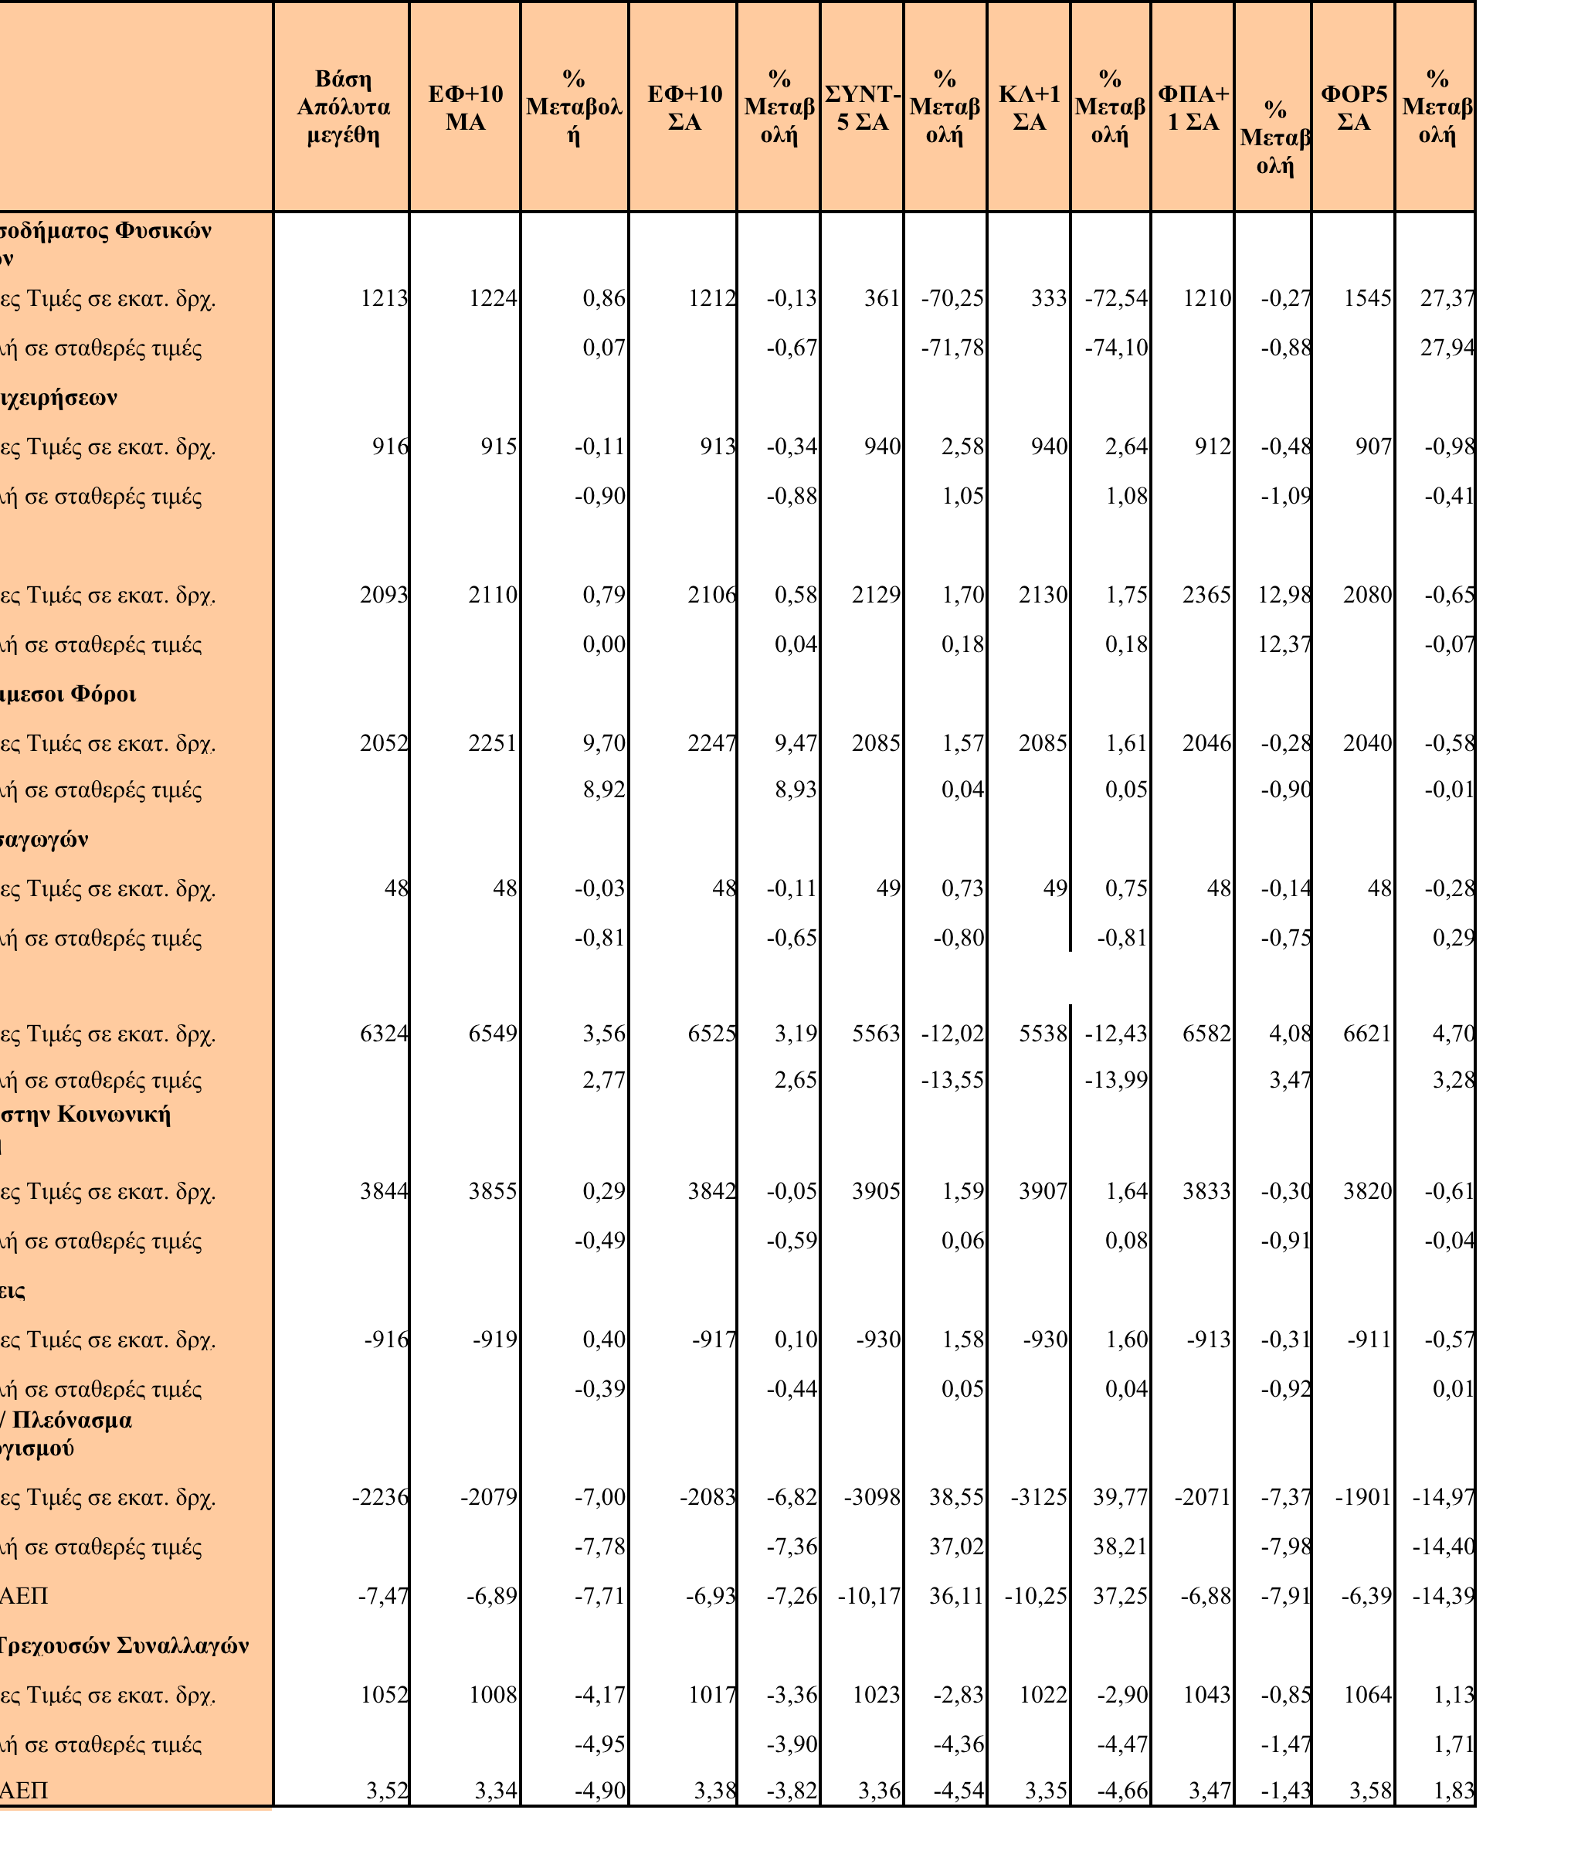
Επιπτώσεις στα δημόσια οικονομικά.

Slide 31
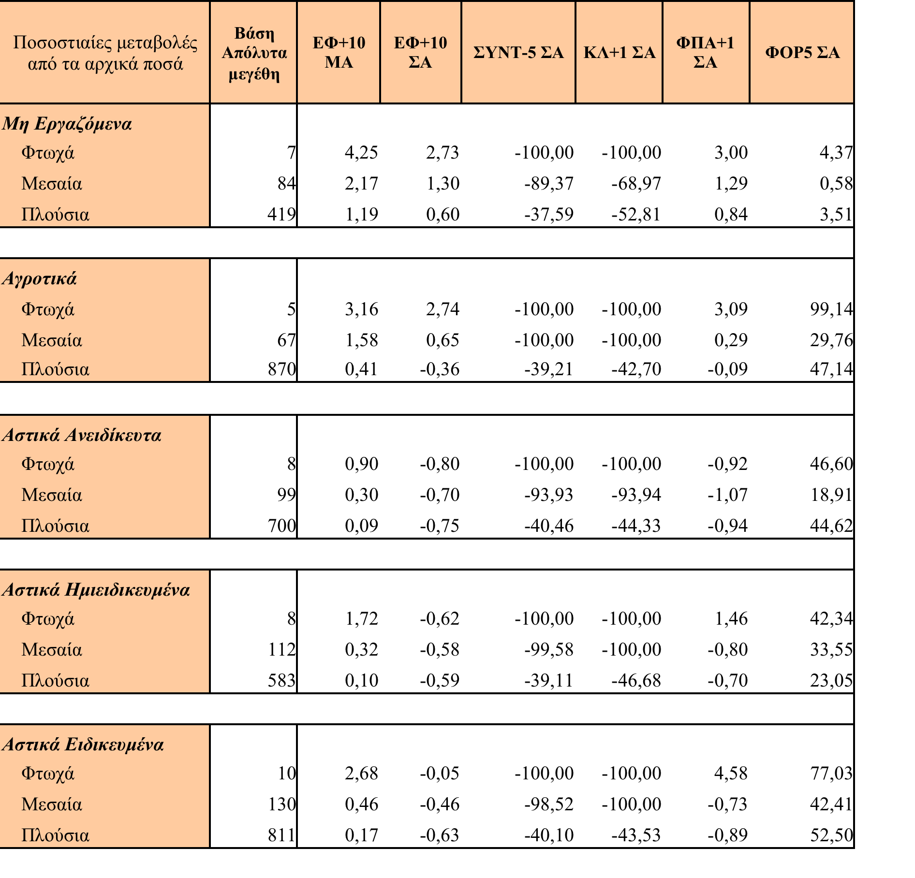
Επιπτώσεις στον μέσο φόρο ανά φορολογούμενο κατά κατηγορία νοικοκυριών.

